Slide 1

HEARTBLEED
Quiñones Rivera Josué Emanuel
Vázquez Álvarez Ángel Eduardo

Slide 2
INTRODUCCION
Conceptos básicos

Slide 3

OpenSSL
OpenSSL es un proyecto de criptografía libre que sirve para el transporte de datos de manera segura y también funciona como una biblioteca de criptografía asimétrica.
‘https://www.openssl.org/’

Slide 4

Criptografía asimétrica
Método con un par de claves:
-Pública.
Clave para que cualquier persona descifre
-Privada.
Clave que solo tiene el creador del mensaje.
Al cifrar con la llave publica, solo la privada del destinatario puede descífrala.

Slide 5
HEARTBEAT (el origen)
El Heartbeat fue una extensión de los protocolos TLS/DTLS en OpenSSL.
Para verificar que la conexión siga “viva”.
La negociación de conexión es muy costosa, por tanto no se puede estar realizando.

Slide 6
COMO TRABAJA EL HEARTBEAT
HeartbeatRequest.- Darle al servidor un dato (regularmente una cadena) y su longitud.
HeartbeatResponse.- El servidor devolverá el dato recibido según la longitud especificada.

Slide 7
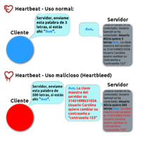
HEARTBLEED (PROBLEMA)
Al hacer un “heartbeat response” al servidor, este dependía totalmente de la longitud del dato, proporcionada por el cliente, y no se hacia una verificación de que concordara la longitud real del dato con la proporcionada.

Slide 8
HEARTBLEED (PROBLEMA)
Con esto, el servidor devolvía datos según la longitud proporcionada, lo cual permitía acceder no solo al dato pedido, sino que a lo que hubiera inmediato al dato, hasta cubrir la longitud.

Slide 9
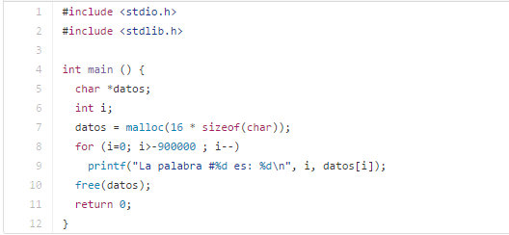

Slide 10
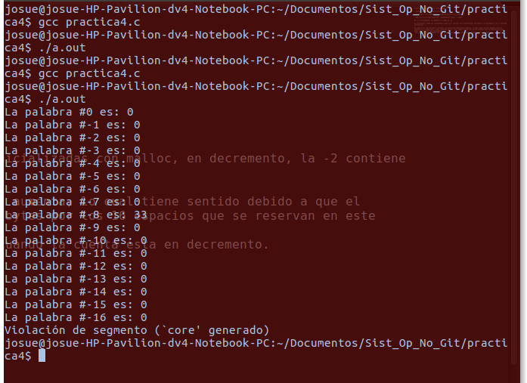

Slide 11
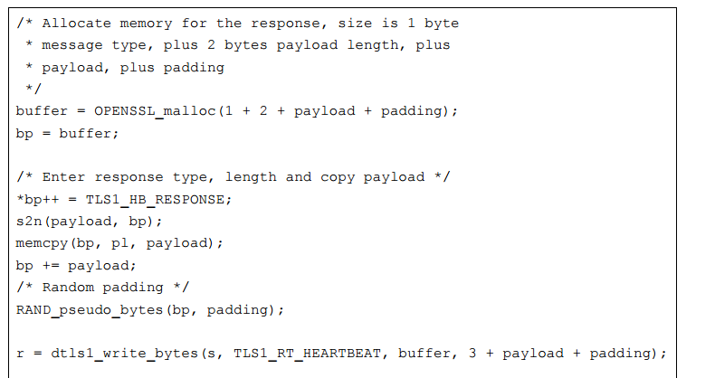
https://www.ibm.com/developerworks/.../files/.../media

Slide 12
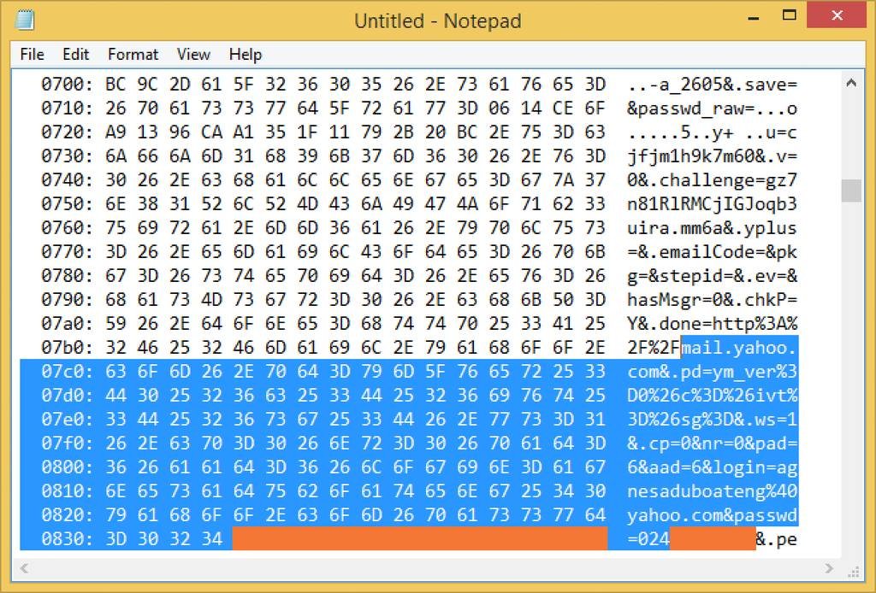
http://www.redeszone.net/2014/04/09/como-comprobar-si-tu-web-es-vulnerable-heartbleed-el-fallo-de-openssl/

Slide 13
EXPLOTACION
La Agencia de Ingresos de Canadá reportó el robo de números de Seguro Social que pertenecen a 900 contribuyentes.
En otro incidente, el sitio de crianza de los hijos del Reino Unido Mumsnet tuvo varias cuentas de usuario secuestradas, y se hicieron pasar por su director general.
investigadores anti-malware explotaron Heartbleed para acceder a foros secretos utilizadas por ciber-delincuentes.
Fuente: http://wikipedia.org

Slide 14
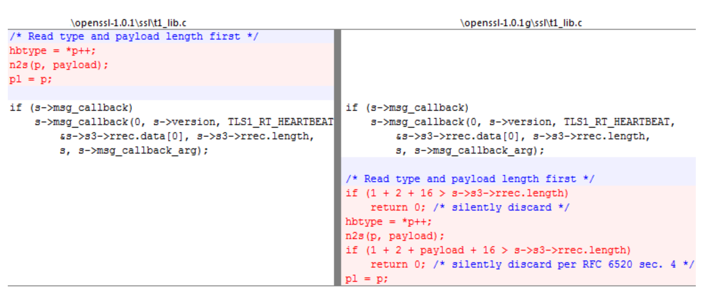
Fuente: “A technical view of theOpenSSL ‘Heartbleed’ vulnerability.” https://ibm. biz/BdRCX7

Slide 15

¿DUDAS?

